Slide 1
SGK TR.10
Tiết3 :Địa Lí 7
Tiết 3:Bài 3:QUẦN CƯ.ĐÔ THỊ HÓA

Slide 2
NỘI DUNG BÀI HỌC.
2. Đô thị hóa. Các siêu đô thị
1.Quần cư nông thôn và quần cư đô thị

Slide 3
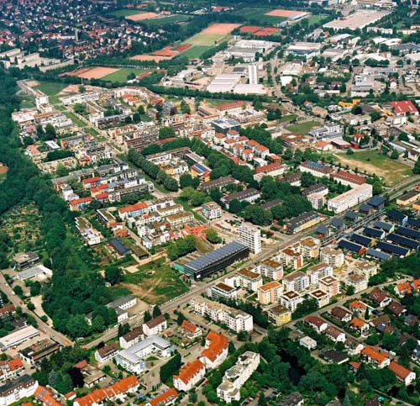
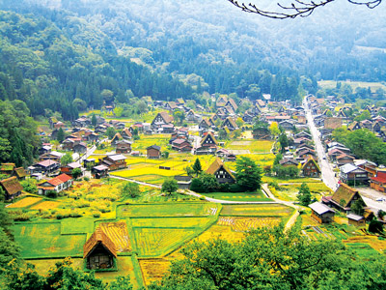
1. Quần cư nông thôn và quần cư đô thị
Quần cư là dân cư sống quây tụ lại ở một nơi, một vùng
Dân cư là số người sinh sống trên một diện tích
Dựa vào hình ảnh trên, thuật ngữ “quần cư” sgk trang 188 hãy cho biết em hiểu thế nào về thuật ngữ”Quần cư”?
Quang ảnh thành thị
Quang ảnh nông thôn

Slide 4
1. Quần cư nông thôn và quần cư đô thị
*)Khái niệm về quần cư:
+)$\text{Qu}\text{ầ}\text{n} \text{c}\text{ư }\text{l}\text{à }\text{d}\text{â}\text{n} \text{c}\text{ư }\text{s}\text{ố}\text{ng} \text{qu}\text{â}\text{y} \text{t}\text{ụ }\text{l}\text{ạ}\text{i}\text{ ở }\text{m}\text{ộ}\text{t} \text{n}\text{ơ}\text{i}\text{, }\text{m}\text{ộ}\text{t} \text{v}\text{ù}\text{ng}$
+)$\text{D}\text{â}\text{n} \text{c}\text{ư }\text{l}\text{à }\text{s}\text{ố }\text{ng}\text{ườ}\text{i} \text{sinh} \text{s}\text{ố}\text{ng} \text{tr}\text{ê}\text{n} \text{m}\text{ộ}\text{t} \text{di}\text{ệ}\text{n} \text{t}\text{í}\text{ch}$

Slide 5
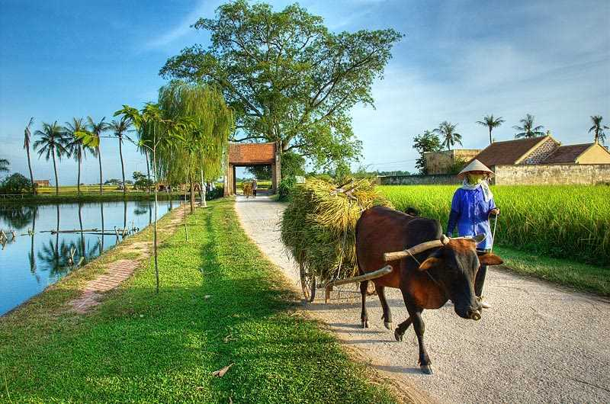
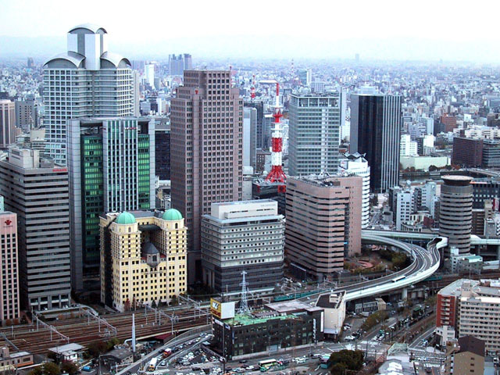
Quan sát các hình ảnh sau
Quang cảnh nông thôn
Quang cảnh đô thị

Slide 6
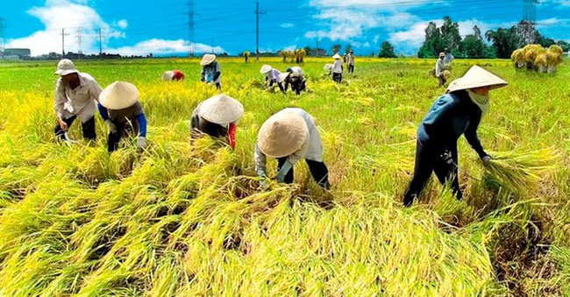
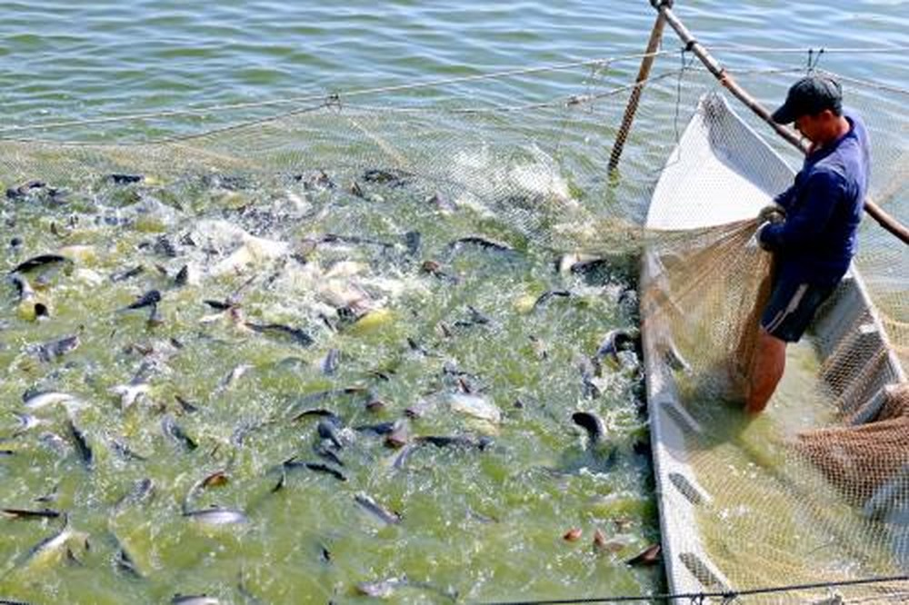
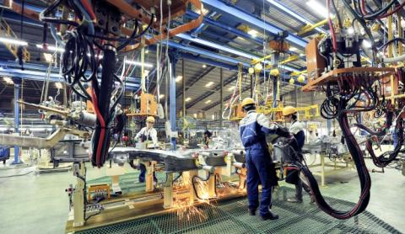
Hoạt động kinh tế ở nông thôn
Hoạt động kinh tế ở đô thị

Slide 7
HOÀN THÀNH BẢNG SAU
Đặc điểm | Quần cư nông thôn | Quần cư đô thị
Mật độ dân số
Nhà cửa
Hoạt động kinh tế

Slide 8
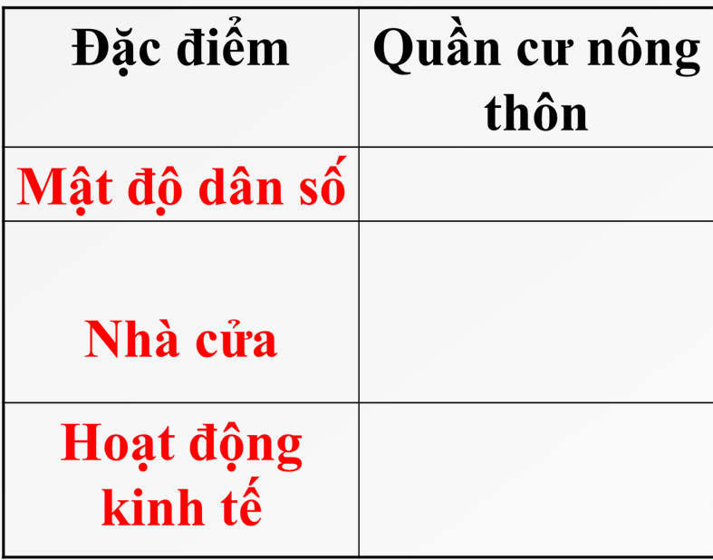
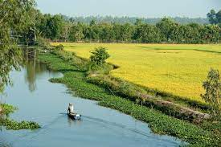
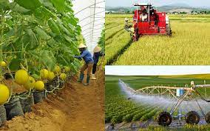
*Quần cư nông thôn
Thấp
Làng mạc, thôn xóm xen kẽ với ruộng đồng , sông nước..
Nông, lâm, ngư nghiệp

Slide 9
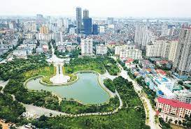
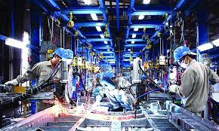
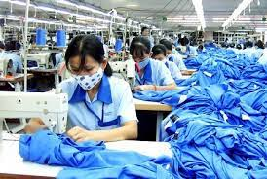
*Quần cư đô thị
Cao
Phố xá nhà cửa san sát, tập trung.
Công nghiệp và dịch vụ.

Slide 11
- Quần cư nông thôn có mật độ dân số thấp, nhà cửa quây quần thành thôn, xóm, làng, bản,… thường phân tán gắn liền với đất canh tác, đồng cỏ, đất rừng hay mặt nước. Dân cư sống chủ yếu dựa vào sản xuất nông, lâm, ngư nghiệp.
Quần cư đô thị có mật độ dân số cao, nhà cửa quây quần thành phố xá, dân cư sống chủ yếu dựa vào sản xuất công nghiệp và dịch vụ.
- Lối sống nông thôn và lối sống đô thị có nhiều điểm khác biệt
Một bạn đọc cho cô nào!

Slide 12
Nơi em và gia đình đang cư trú
thuộc kiểu quần cư nào?
Hoạt động kinh tế chủ yếu là gì?

Slide 13
*Tỉ lệ dân nông thôn và đô thị (đơn vị tính %)
Kiểu quần cư nào đang thu hút dân cư đến sinh sống và làm việc?
Năm | 1900 | 1980 | 1990 | 2000
Nông thôn | 86,4 | 60,4 | 57,0 | 55,0
Thành thị | 13,6 | 39,6 | 43,0 | 45,0
Toàn thế giới | 100,0 | 100,0 | 100,0 | 100,0
Xu thế hiện nay, tỉ lệ người sống trong các đô thị ngày càng tăng trong khi tỉ lệ người sống ở nông thôn có xu hướng giảm dần.

Slide 14
2. Đô thị hóa. Các siêu đô thị
Đô thị hóa: Quá trình biến đổi
về phân bố
các lực lượng sản xuất, bố trí
dân cư,
Em hiểu như thế nào về đô thị hóa?

Slide 15
Dựa vào nội dung mục 2 SGK , hãy cho biết :
+ Đô thị xuất hiện trên trái đất từ thời kì nào ?
+ Đô thị phát triển mạnh nhất khi nào ?
Đô thị xuất hiện từ thời cổ đại: Trung Quốc, Ai cập, Ấn Độ, La mã… , là lúc đã có trao đổi hàng hóa
Đô thị phát triển từ thế kỉ XIX, là lúc công nghiệp phát triển

Slide 16
Tỉ lệ dân số đô thị tăng nhanh, từ 5% lên đến 46% (2001), tăng gấp hơn 9 lần
Từ thế kỉ XVIII đến nay, tỉ lệ dân số đô thị trên thế giới đã có sự biến động như thế nào?

Slide 17
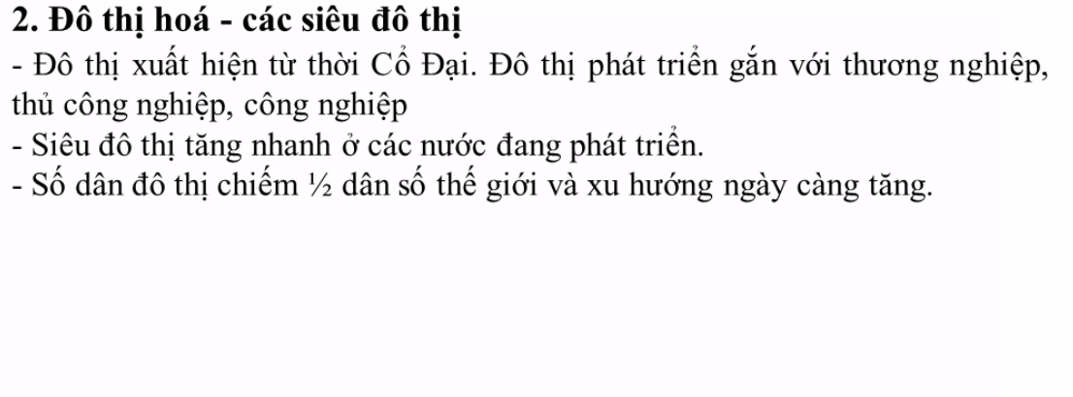

Slide 18
Em hiểu như thế nào về
thuật ngữ:”Siêu đô thị”?
Siêu đô thị: Các Đô thị có từ 8 triệu dân trở lên.

Slide 19
Đọc hình 3.3, cho biết:
+Châu lục nào có nhiều siêu đô thị từ 8 triệu dân trở lên?
+Tên của các siêu đô thị ở châu Á có từ 8 triệu dân trở lên.

Slide 20
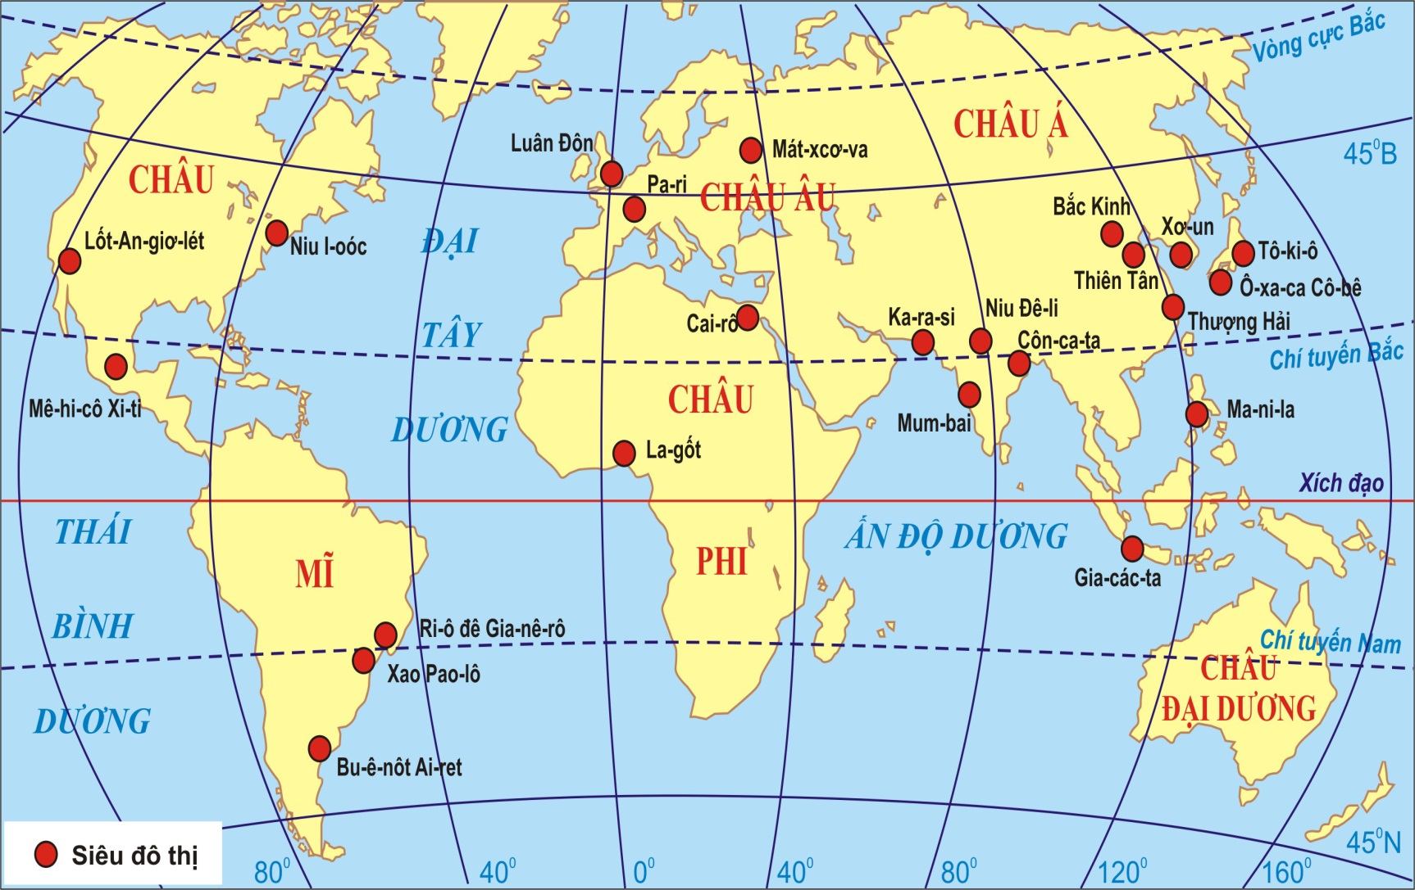
Hình 3.3- Lược đồ các siêu đô thị trên thế giới có từ 8 triệu dân trở lên (2000)

Slide 21
Một bạn đọc cho cô nào!
+ Châu Á có nhiều siêu đô thị từ 8 triệu dân trở lên nhất:Bắc Kinh, Xơ-un, Thiên Tân, Thượng Hải, Tô-ki-ô, Ô-xa-ca-Cô-bê, Mum bai, Gia-cac-ta..

Slide 22
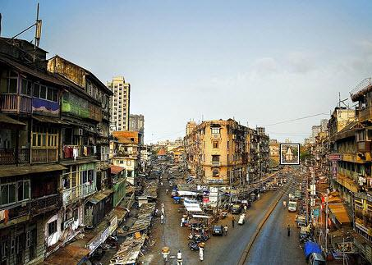
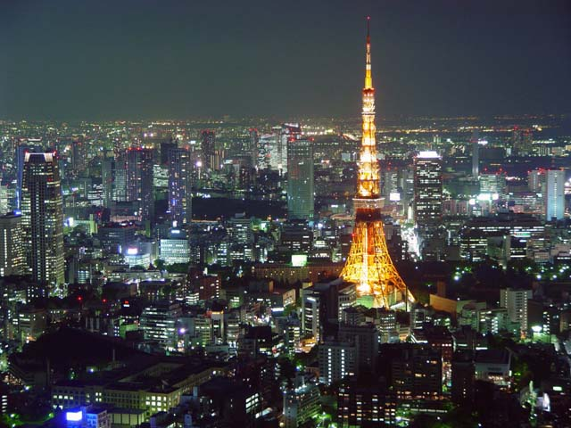
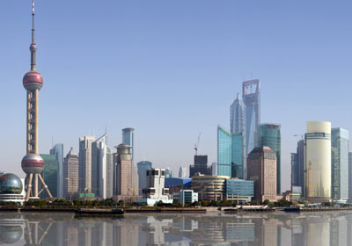
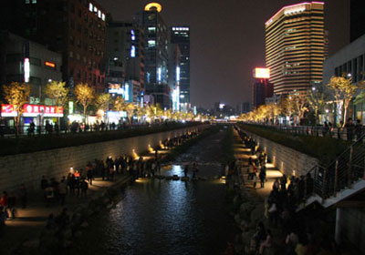
Mum - bai
Tô-ki-ô
Thượng hải
Xơ-un

Slide 23
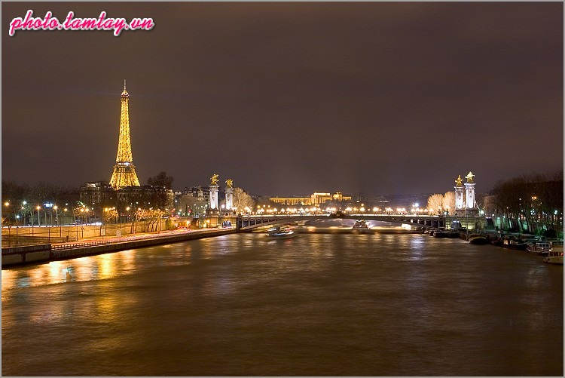
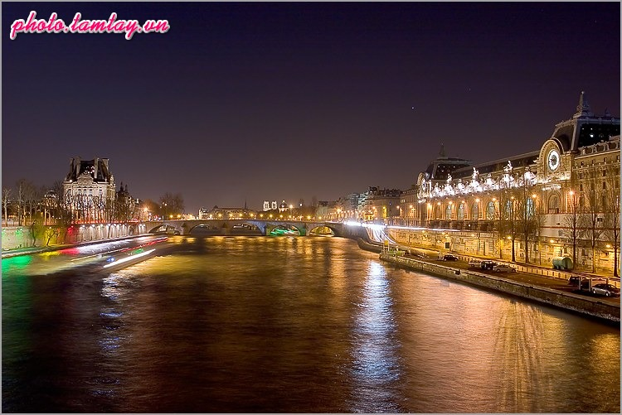
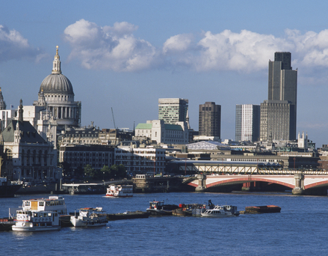
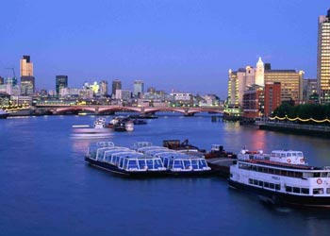
Pa-ri
Luân-đôn

Slide 24
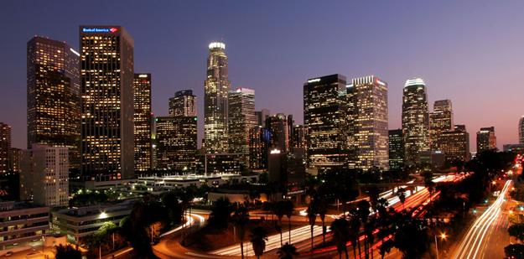
Lốt An – giơ - let

Slide 25
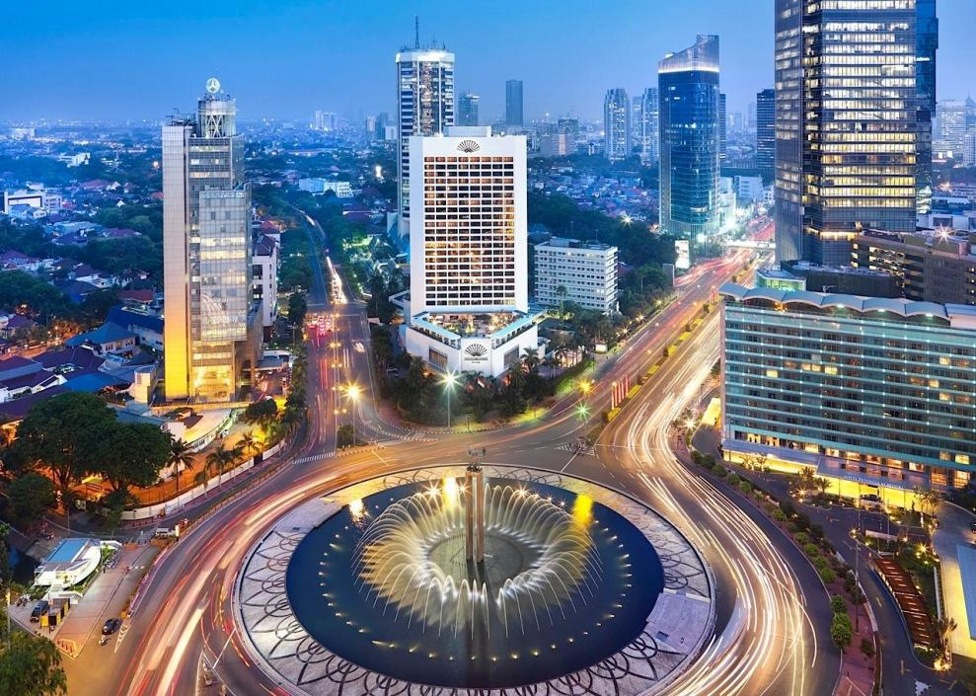
La – gôt ( Ni-giê-ri-a)

Slide 26
Em có nhận xét gì về sự phân bố của các Siêu đô thị trên thế giới?
* Trong những năm gần đây, số Siêu đô thị trên thế giới tăng nhanh, nhất là ở những nước phát triển.

Slide 27
Sự gia tăng tự phát của số dân trong các Đô thị và Siêu đô thị có ảnh hưởng như thế nào đến kinh tế và xã hội của mỗi quốc gia?

Slide 28
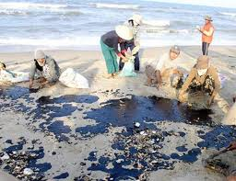
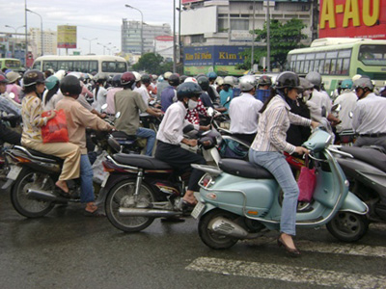
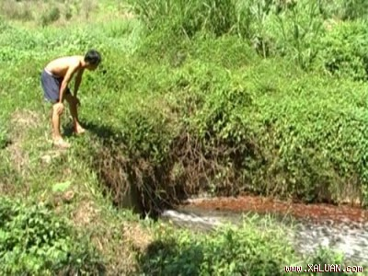
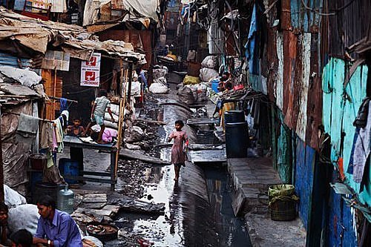

Slide 29
Ảnh hưởng của Đô thị hóa
Tích Cực
Đẩy nhanh tốc độ tăng trưởng kinh tế, chuyển dịch cơ cấu kinh tế và cơ cấu lao động
Thay đổi sự phân bố dân cư và lao động
Thay đổi sự sinh, tử, hôn nhân ở các đô thị
Tiêu cực
Nông thôn mất đi một phần lớn nhân lực
Nạn thất nghiệp, nghèo nàn ở thành phố phát triển
Điều kiện sinh hoạt thiếu thốn, môi trường bị ô nhiễm nặng, hiện tượng tiêu cực trong kinh tế xã hội

Slide 30
Nối ý cột A phù hợp với cột B
A
B
Nhà cửa san sát
QUẦN CƯ
NÔNG THÔN
Dân cư thưa thớt
Sản xuất công ngiệp , dịch vụ
QUẦN CƯ
ĐÔ THỊ
Mật độ dân số cao
Nhà cửa gắn với ruộng
vườn, sông ngước

Slide 31
Trò chơi“Ai nhanh hơn”: Chọn hình tìm kiến thức
Kể tên các đô thị xuất hiện đầu tiên trên thế giới ?
Ấn độ , Trung quốc , La mã, Ai cập, Hi lạp …
Siêu đô thị phát triển mạnh ở các nước có nền kinh tế như thế nào?
Siêu đô thị phát triển mạnh ở các nước có nền kinh tế đang phát triển
Quá trình phát triển tự phát của nhiều siêu đô thị và đô thị mới đã để lại những hậu quả gì ?
Quá trình phát triển tự phát của nhiều siêu đô thị và đô thị mới đã để lại những hậu quả cho môi trường , sức khỏe , giao thông …của người dân đô thị.
Quá trình phát triển đô thị gắn liền với sự phát triển của hoạt động kinh tế nào ?
Thương nghiệp , thủ công nghiệp và công nghiệp

Slide 32
NỘI DUNG GHI CHÉP BÀI

Slide 33
1. Quần cư nông thôn và quần cư đô thị
*)Khái niệm về quần cư:
+)$\text{Qu}\text{ầ}\text{n} \text{c}\text{ư }\text{l}\text{à }\text{d}\text{â}\text{n} \text{c}\text{ư }\text{s}\text{ố}\text{ng} \text{qu}\text{â}\text{y} \text{t}\text{ụ }\text{l}\text{ạ}\text{i}\text{ ở }\text{m}\text{ộ}\text{t} \text{n}\text{ơ}\text{i}\text{, }\text{m}\text{ộ}\text{t} \text{v}\text{ù}\text{ng}$
+)$\text{D}\text{â}\text{n} \text{c}\text{ư }\text{l}\text{à }\text{s}\text{ố }\text{ng}\text{ườ}\text{i} \text{sinh} \text{s}\text{ố}\text{ng} \text{tr}\text{ê}\text{n} \text{m}\text{ộ}\text{t} \text{di}\text{ệ}\text{n} \text{t}\text{í}\text{ch}$
Hình vẽ phần 1

Slide 35
BTVN:
+)Ôn lại những KT hôm nay đã học.
+)Chuẩn bị Bài 4:Thực hành:Phân tích lược đồ dân số và tháp tuổi(SGK-Tr13)

